Slide 1
ARM
株式会社アプライド・マーケティング
大越 章司
http://www.appliedmarketing.co.jp/
shoji@appliedmarketing.co.jp

Slide 2
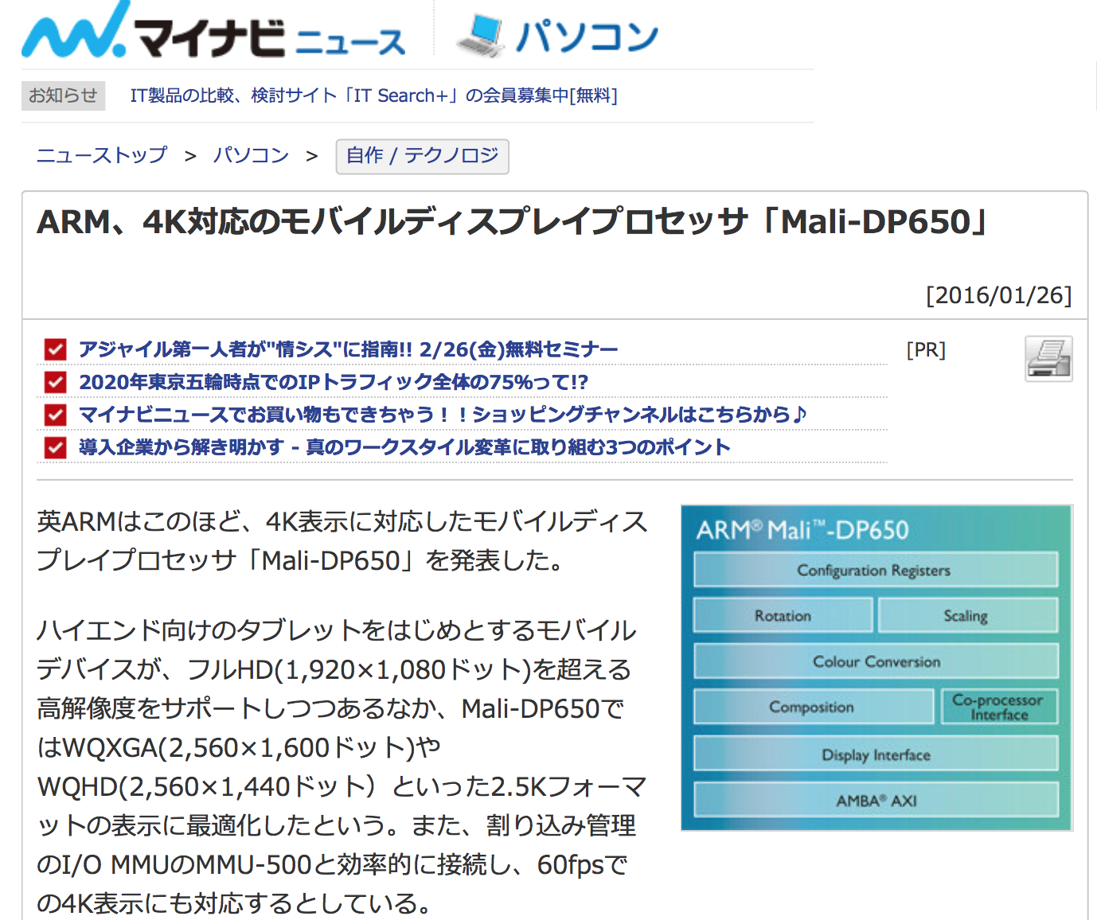
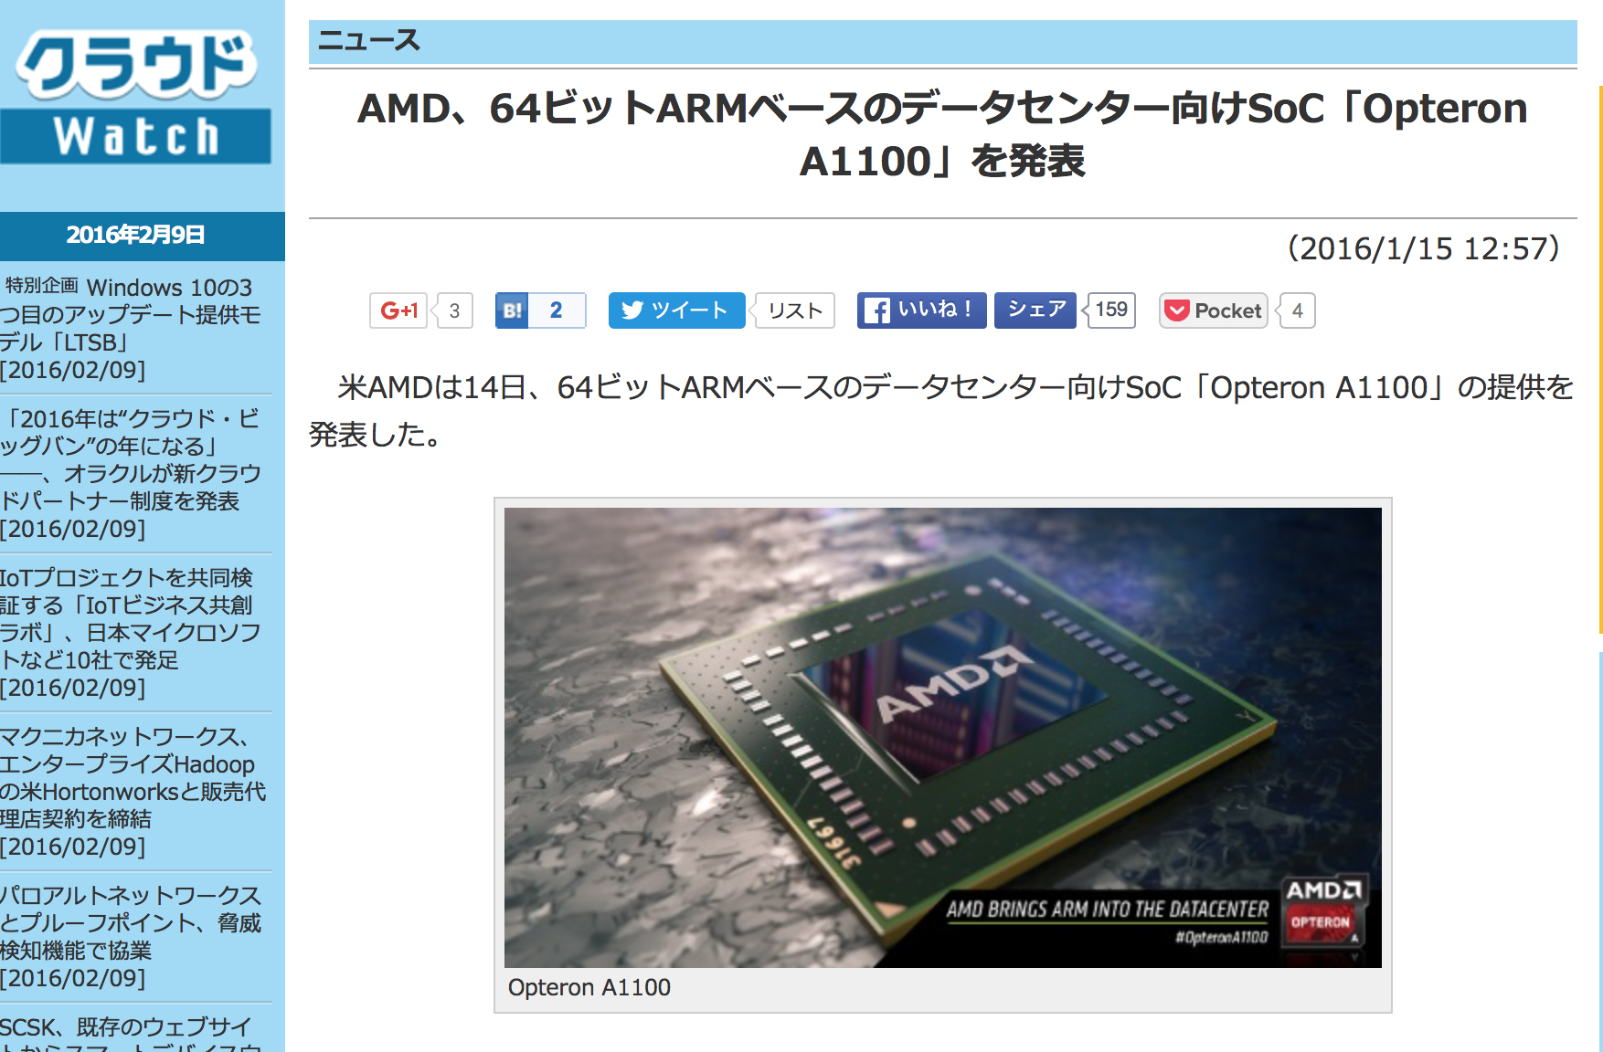
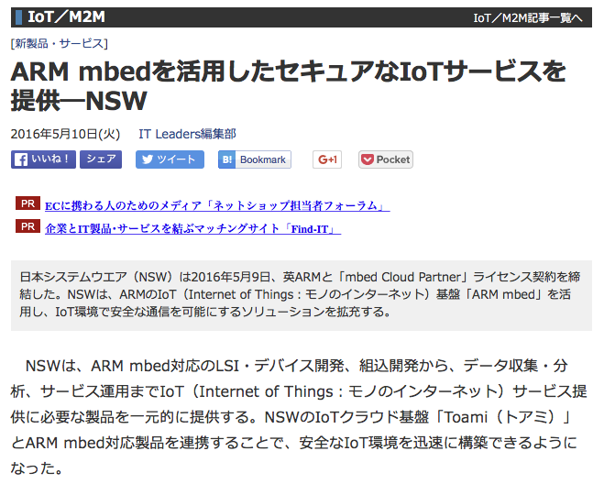
ニュースに出てくるARM

Slide 3
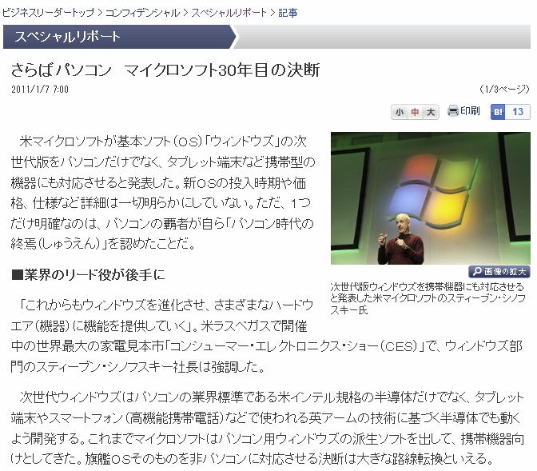
Windowsがアーム対応 (2011.1.7 日経新聞)
ARMに対応
スマホ/
タブレット
対応

Slide 4
ARM とは
英 ARM Ltd. (ARM Holdings)
= Advanced RISC Machines
ARM Ltd. が開発・ライセンスするCPUアーキテクチャ
ARMアーキテクチャのマイクロプロセッサ
ほとんどの携帯電話/スマホ、大多数の組込機器/タブレットで採用されている
組み込み機器の75%
携帯・スマホの95%で採用
2014年時点で600億個を出荷
(ARM Holdings Webサイトより)
低消費電力
高性能
ARM Ltd. (ARM Holdings)
ARMアーキテクチャのCPUの設計のみを行い、IPをライセンスするファブレス企業
1990年にAcorn、Apple、VLSIテクノロジーのジョイントベンチャーとして設立された
マーベル、モトローラ、IBM、テキサス・インスツルメンツ、任天堂、フィリップス、Atmel、シャープ、サムスン電子、STマイクロエレクトロニクス、アナログ・デバイセズ、パナソニック、クアルコム他、世界中の1,300社以上とライセンス契約をしている（過去にはインテルも契約していた）
Notes:
2014 Annual Report
http://ir.arm.com/phoenix.zhtml?c=197211&p=irol-irhome
http://phx.corporate-ir.net/External.File?t=1&item=UGFyZW50SUQ9NTY5OTEzfENoaWxkSUQ9MjczMTk2fFR5cGU9MQ==

Slide 5
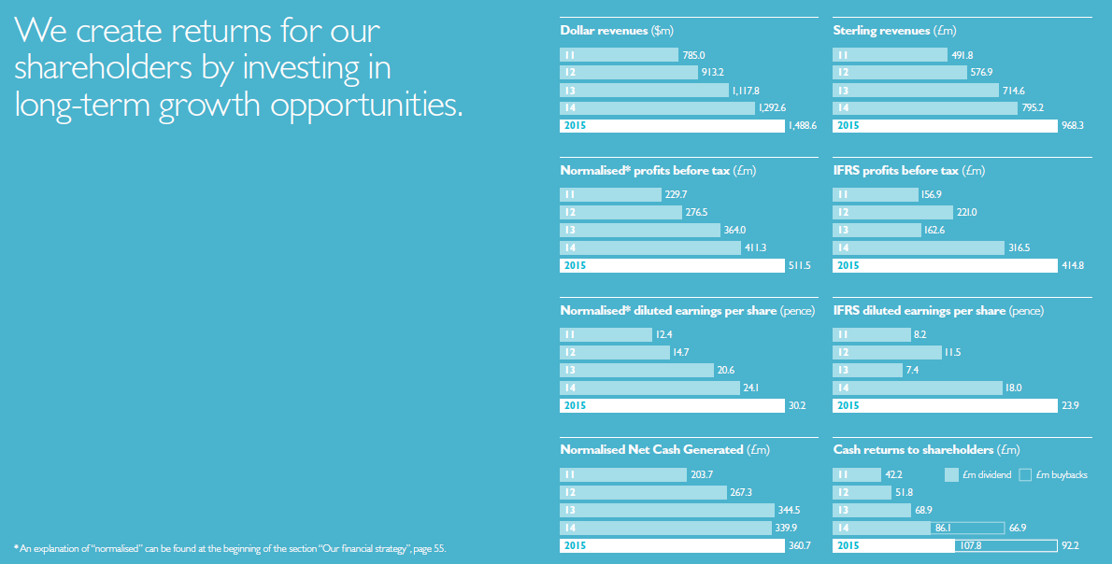
2015年の売上高は14億8860万ドル
営業利益率は40.7%!!!
Notes:
http://ir.arm.com/phoenix.zhtml?c=197211&p=irol-reportsannual
http://jp.investing.com/equities/arm-holdings-financial-summary/

Slide 6
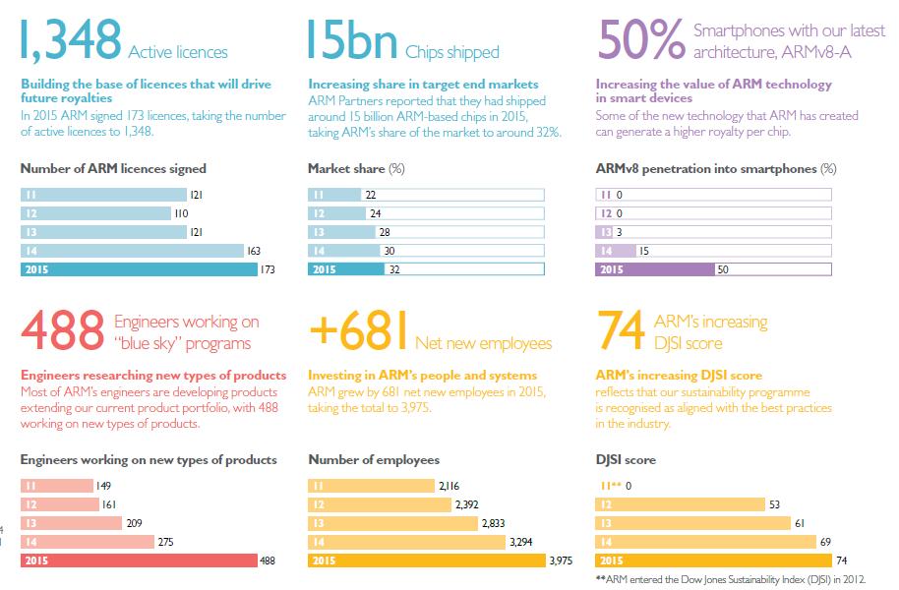
2015年だけで150億個のチップを出荷

Slide 7
ARMの特徴 ～省電力かつ高性能～
ARM発足時(1983年)には既にIntelが一定の市場を確保していたため、ARMは組込用途に特化した開発を行った
シンプルなアーキテクチャ
コア部分は最小限の機能を持ち、トランジスタ数も少ないため、消費電力が少ない
省電力と高性能を両立させる独特な命令セット
RISCではあるが、CISC的な特徴を兼ね備え、コード密度が高くチューニングの効果を上げやすい
条件実行命令や豊富なアドレッシングモードなど、コード密度を上げる工夫がされている
独自のSoCを設計可能
IPを購入し、必要に応じて様々な機能 (DSPやGPUなど) を付加することができ、ライセンシーの特長を活かしたプロセッサを独自に開発できる
一方でいくつかの限界もある
製造プロセスの微細化などについては製造メーカーによる
Intelのような最先端の半導体技術を持つライセンシーは少数
アーキテクチャや命令セットが独特なため、プログラミングの効率を上げにくい
少ないレジスタ、メモリを節約するための様々な技法

Slide 8
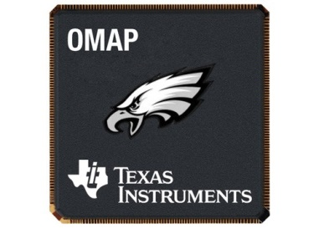
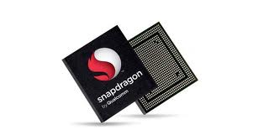
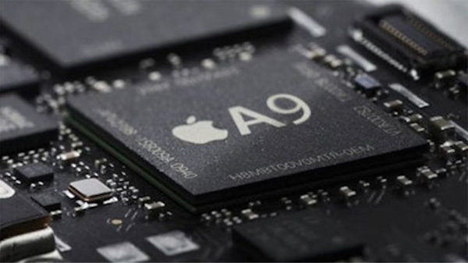
ARMベースのCPU (SoC)
Digital
Signal
Processor
＋
＝
プロセッサ専業ベンダーで無くても自社の特長を活かした/自社が必要としているマイクロプロセッサを簡単に開発することができる
SIMD拡張
Video Decode
GPU
Base Band
＋
＝
＋
＝
Notes:
http://www.extremetech.com/computing/193868-powervr-series7-gpu-unveiled-bringing-desktop-class-graphics-to-the-mobile-masses

Slide 9
広がる適用分野
省電力化
サーバー
64bit
デスクトップPC
ノートPC
タブレット
スマートフォン
Atom
小型化
省電力化
ウェアラブル
Quark
Edison
IoT

Slide 10
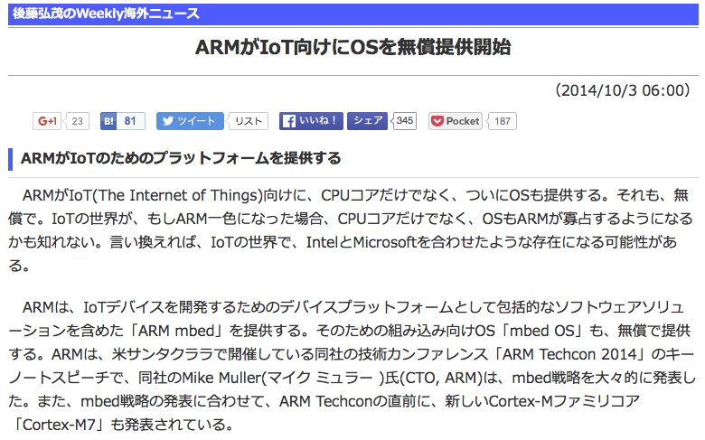
ARM mbed
Notes:
http://pc.watch.impress.co.jp/docs/column/kaigai/20141003_669663.html

Slide 11
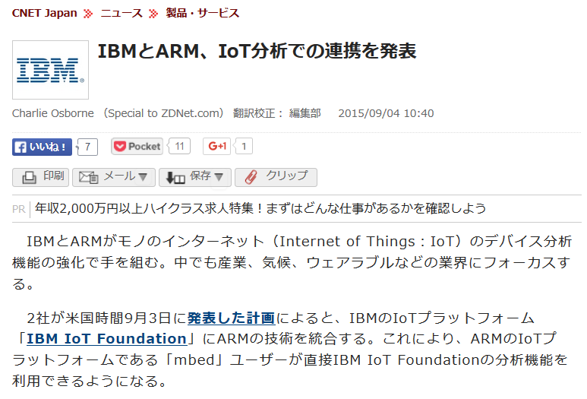
IBMとARMが連携

